Slide 1
Py#
Курсовой проект по дисциплине «Теория Языков Программирования и Методы Трансляции»

Slide 2

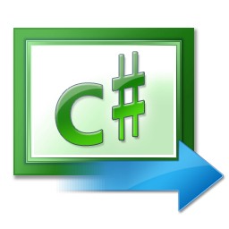
Источники
PY#

Slide 3
Преимущества языка
ХЗ

Slide 4
Структура компилятора
Сканер
SLR(1) парсер
AST
Семантический анализ
Таблица символов
Генерация LLVM-кода

Slide 5
Структура компилятора(подробно)
ДИАГРАММА

Slide 6
Структура компилятора(подробно)
ДИАГРАММА

Slide 7
Построение AST
Парсер разбирет поток лексем от сканера и формирует AST с помощью класса AstBuilder

Slide 8
SLR(1) таблица
Таблица разбора генерируется утилитой parseTableMaker

Slide 9
SLR(1)
Simple LR
LR – просмотр “left-to-right”, “rightmost” вывод
(1) – число просматриваемых символов для однозначного определения перехода

Slide 10
Семантический анализ
Проверка типов
ДОПИСАТЬ

Slide 11
Генерация кода
Используется LLVM (Low Level Virtual Machine)
Универсальная система анализа, трансформации и оптимизации программ
Реализует виртуальную машину с RISC-подобными инструкциями.

Slide 12
Пример кодогенерации
КОД НАШ
КОД ЛЛВМ

Slide 13
Средства разработки
MS Visual Studio 2012
Github.com
llvm

Slide 14
Реализованный функционал
Целочисленный тип, операции над ним
Логический тип, операции над ним
Ветвление (if)
Цикл (while)
Массив (одномерный)
ДОПИСАТЬ
:)

Slide 15
Нереализованный функционал
НАПИСАТЬ
:(

Slide 16
Спасибо за внимание!
Выполнили:
Ванясин Н.В.
Сушенцов А.О.
Орлов К.А.
Йошкар-Ола
2014

